Slide 1
CODUL ROMÂN AL SUSTENABILITĂȚII
partener pentru o raportare transparentă
12 ianuarie 2023, Târgu Mureș
Stelian MATEI
Consilier superior
Departamentul pentru Dezvoltare Durabilă
Proiect cofinanțat din Fondul Social European prin Programul Operațional Capacitate Administrativă 2014-2020, SIPOCA 613

Slide 2
Proiectul „România durabilă - Dezvoltarea cadrului strategic și instituțional pentru implementarea Strategiei Naționale pentru Dezvoltarea Durabilă a României 2030” cod SIPOCA/SMIS2014+: 613/127545
Implementat de Secretariatul General al Guvernului, prin Departamentul pentru dezvoltare durabilă, în parteneriat cu Institutul Național de Statistică și Asociația Regională pentru Dezvoltare Antreprenorială Oltenia
Cofinanțat din Fondul Social European (FSE), prin Programul Operațional Capacitate Administrativă (POCA)
Obiectiv în proiect – elaborarea Codului Român al Sustenabilității
Proiect cofinanțat din Fondul Social European prin Programul Operațional Capacitate Administrativă 2014-2020, SIPOCA 613

Slide 3
Activități pentru elaborarea Codului Român al Sustenabilității
Analiza legislației naționale și europene în domeniu, traducerea și adaptarea Codului german, a Ghidului de utilizare și a datelor de pe platforma online a CGDD - realizat
Elaborarea Codului Român al Sustenabilității și a Ghidului pentru utilizarea Codului - realizat
Diseminarea online a ghidului – realizat
Instruirea grupului țintă - februarie-martie 2023
Proiect cofinanțat din Fondul Social European prin Programul Operațional Capacitate Administrativă 2014-2020, SIPOCA 613

Slide 4
Contextul elaborării Codului Român al Sustenabilității
Directiva 2014/95/UE de modificare a Directivei 2013/34/UE în ceea ce privește prezentarea de informații nefinanciare și de informații privind diversitatea de către anumite întreprinderi și grupuri mari
Ordinul MF nr. 1938/2016 și Ordinul MF nr. 3456/2018 privind modificarea şi completarea unor reglementări contabile
Entități cu peste 500 angajați în 2020: 767 companii*
* sursa: Institutul Național de Statistică
Proiect cofinanțat din Fondul Social European prin Programul Operațional Capacitate Administrativă 2014-2020, SIPOCA 613

Slide 5
Beneficiile Codului Român al Sustenabilității
Utilizarea este gratuită
Simplifică raportarea
Instrument de raportare care oferă transparență
Toate rapoartele entităților sunt disponibile pe un singur site
Marcajul de raportare poate fi folosit ca mijloc de promovare
Platforma este intuitivă
Oferă exemple de bune practici
Oferă trasabilitate și o modalitate de monitorizare a progresului entităților în domeniul dezvoltării durabile
Proiect cofinanțat din Fondul Social European prin Programul Operațional Capacitate Administrativă 2014-2020, SIPOCA 613

Slide 6
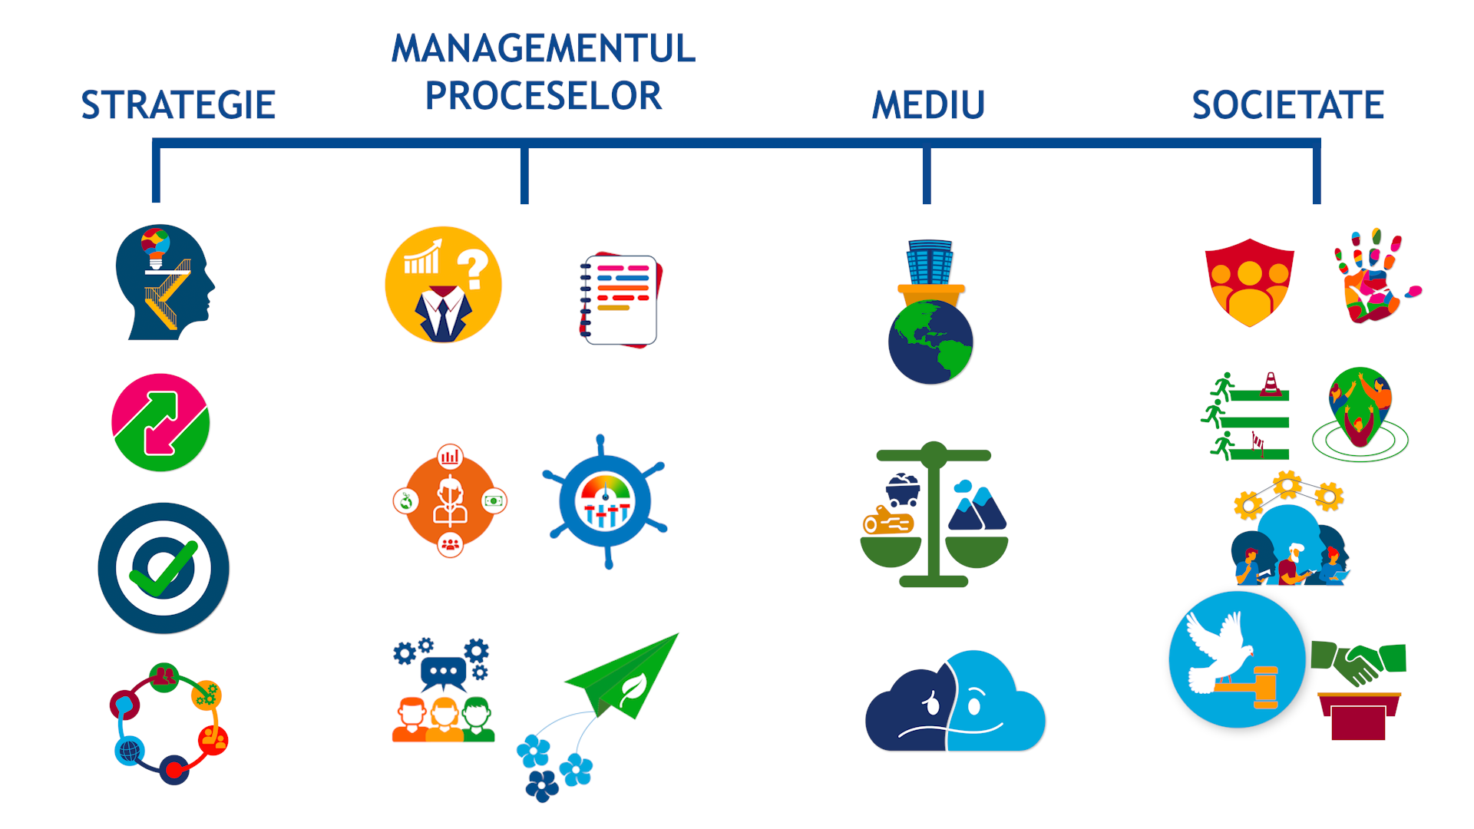
Criterii de raportare

Slide 7
Criterii de raportare
Tematică | Criteriu | Indicatori de performanță
Strategie | Criteriul 1. Analiză strategică și acțiuni
 | Criteriul 2. Materialitate
 | Criteriul 3. Obiective
 | Criteriul 4. Complexitatea lanțului valoric | GRI-SRS 414-1 Furnizori noi care au fost evaluați folosind criterii sociale GRI-SRS 414-2 Impact social negativ în lanțul de aprovizionare și acțiuni întreprinse
Proiect cofinanțat din Fondul Social European prin Programul Operațional Capacitate Administrativă 2014-2020, SIPOCA 613

Slide 8
Criterii de raportare
Tematică | Criteriu | Indicatori de performanță
Managementul proceselor | Criteriul 5. Responsabilitate
 | Criteriul 6. Reguli și procese
 | Criteriul 7. Control
 | Criteriul 8. Sistemul de stimulare | GRI-SRS 2-19 Politici de remunerare GRI-SRS 2-21 Rata de compensare totală anuală
 | Criteriul 9. Implicarea părților interesate
 | Criteriul 10. Inovație și management de produs
Proiect cofinanțat din Fondul Social European prin Programul Operațional Capacitate Administrativă 2014-2020, SIPOCA 613

Slide 9
Criterii de raportare
Tematică | Criteriu | Indicatori de performanță
Mediu | Criteriul 11. Utilizarea resurselor naturale | GRI-SRS 301-1 Materiale utilizate în funcție de greutate sau volum GRI-SRS 301-2 Materiale reciclate utilizate GRI-SRS 302-1 Consumul de energie în cadrul entității GRI-SRS 302-4: Reducerea consumului de energie GRI-SRS 303-3 Captarea apei GRI-SRS 303-4 Evacuarea apei GRI-SRS 303-5 Consumul de apă GRI-SRS 304-2 Impact semnificativ al activităților, produselor și serviciilor asupra biodiversității GRI-SRS 306-3 Deversări semnificative
 | Criteriul 12. Managementul resurselor

Slide 10
Criterii de raportare
Tematică | Criteriu | Indicatori de performanță
Mediu | Criteriul 13. Emisii relevante pentru climă | GRI-SRS 305-1 Emisii directe de GES (Sfera 1) GRI-SRS 305-2 Emisii indirecte de GES din energie (Sfera 2) GRI-SRS 305-3 Alte emisii indirecte de GES (Sfera 3) GRI-SRS 305-5 Reducerea emisiilor de GES
Proiect cofinanțat din Fondul Social European prin Programul Operațional Capacitate Administrativă 2014-2020, SIPOCA 613

Slide 11
Criterii de raportare
Tematică | Criteriu | Indicatori de performanță
Societatea | Criteriul 14. Drepturile salariaților | GRI-SRS 2-7 Salariați GRI-SRS 2-30 Contracte colective de muncă GRI-SRS 405-1 Diversitatea organelor de conducere și a salariaților GRI-SRS 405-2 Raportul dintre salariul de bază și remunerația femeilor față de bărbați GRI-SRS 406-1 Incidente de discriminare și acțiuni corective adoptate GRI-SRS 403-9 Accidente de muncă GRI-SRS 403-10 Boli profesionale
 | Criteriul 15. Egalitate de șanse
Proiect cofinanțat din Fondul Social European prin Programul Operațional Capacitate Administrativă 2014-2020, SIPOCA 613

Slide 12
Criterii de raportare
Tematică | Criteriu | Indicatori de performanță
Societatea | Criteriul 16. Calificări | GRI-SRS 404-1 Media anuală a orelor de formare per angajat GRI-SRS 404-3 Procentul de angajați care sunt evaluați în mod regulat din punctul de vedere al performanței și al dezvoltării carierei
 | Criteriul 17. Drepturile omului | GRI-SRS 410-1 Personalul de securitate instruit în ceea ce privește politicile sau procedurile referitoare la drepturile omului
 | Criteriul 18. Cetățenie corporativă | GRI-SRS 413-1 Activități cu implicarea comunității locale, evaluări de impact și programe de dezvoltare
Proiect cofinanțat din Fondul Social European prin Programul Operațional Capacitate Administrativă 2014-2020, SIPOCA 613

Slide 13
Criterii de raportare
Tematică | Criteriu | Indicatori de performanță
Societatea | Criteriul 19. Influență politică | GRI-SRS 415-1 Contribuții politice
 | Criteriul 20. Conduită conform legii și a liniilor directoare | GRI-SRS 2-27 Conformarea cu legile și alte reglementări GRI-SRS 205-1 Activități evaluate pentru riscuri de corupție GRI-SRS 205-2 Comunicare și instruire cu privire la politicile și procedurile anticorupție GRI-SRS 205-3 Incidente confirmate de corupție și acțiuni întreprinse
Proiect cofinanțat din Fondul Social European prin Programul Operațional Capacitate Administrativă 2014-2020, SIPOCA 613

Slide 14
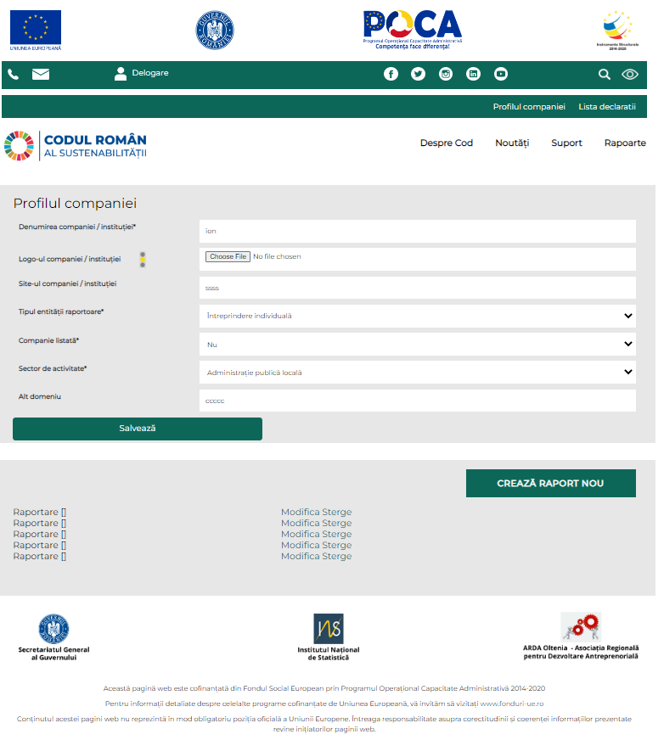
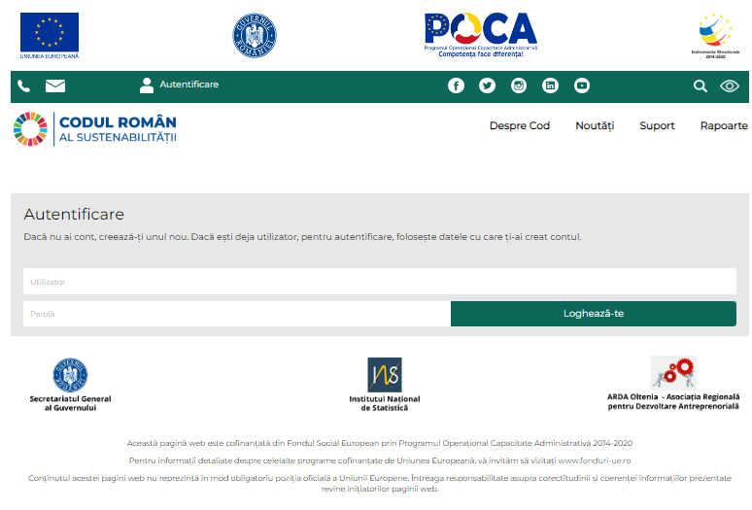
Platforma de raportare
http://codsustenabilitate.gov.ro/

Slide 15
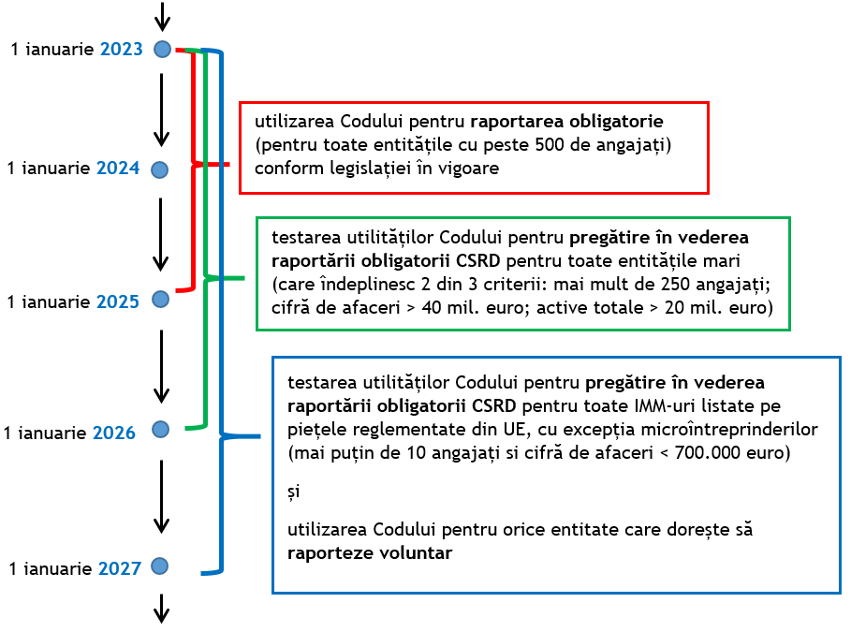
Codul Român al Sustenabilității vs. CSRD

Slide 16
Alege calea responsabilității, folosește Codul sustenabilității!
Vă mulțumesc!
Contact pentru informații suplimentare:
gabriela.ciulacu@gov.ro Telefon 021 314 34 00 / int.1462
Proiect cofinanțat din Fondul Social European prin Programul Operațional Capacitate Administrativă 2014-2020, SIPOCA 613

